Slide 1
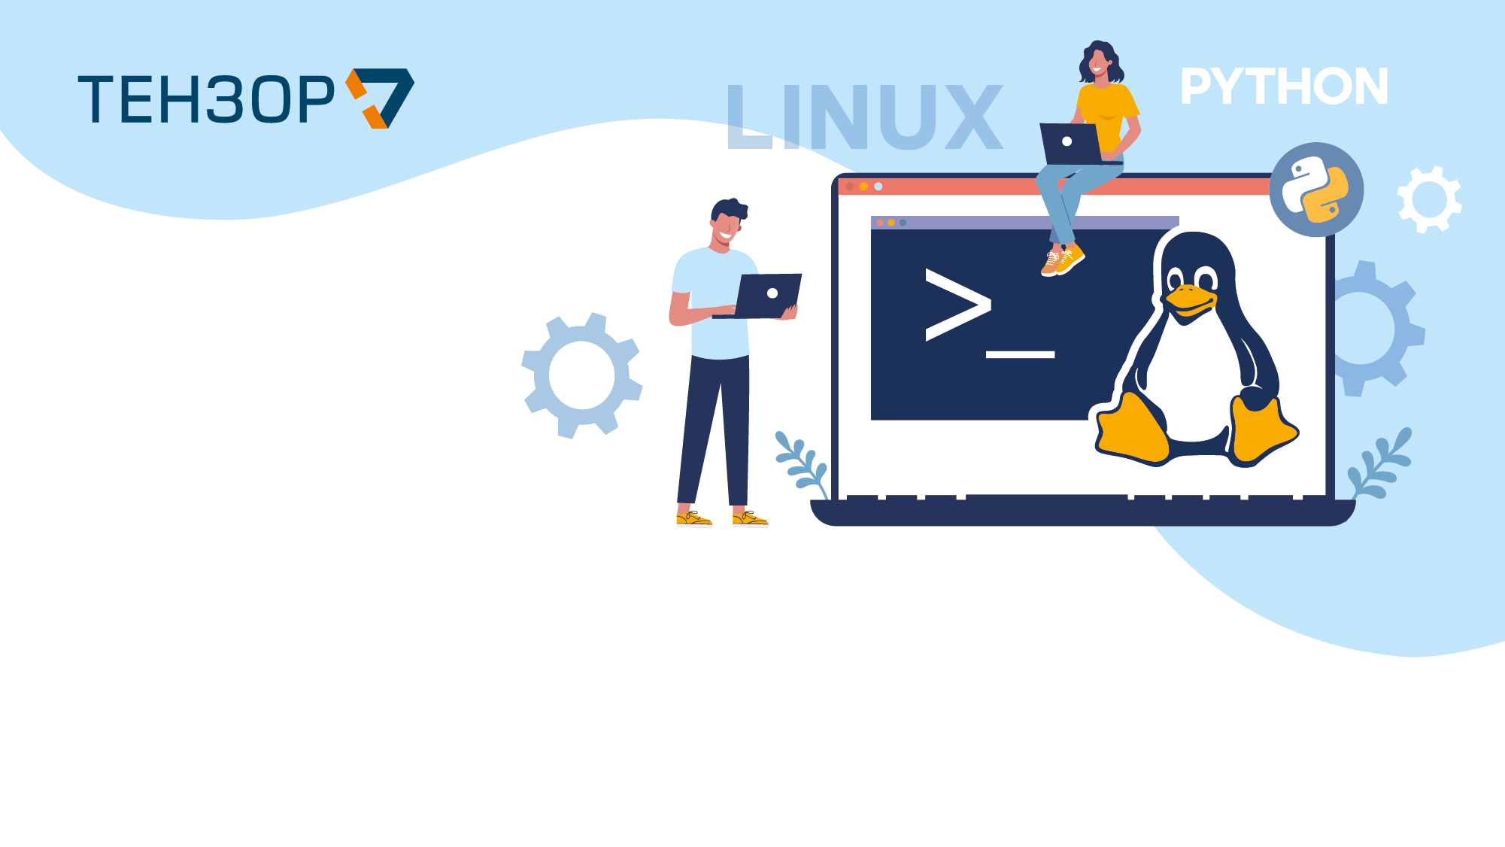
Python. Базовый курс.
Занятие 7.
1. PEP 8 – руководство по стилю кода.
2. PEP 257 – Документирование кода.
3. Работа с модулями: создание, подключение (import, from)
4. Выделенное окружение. PIP.
Никита Горинов

Slide 2

PEP 8. PEP 257.
PEP 8 – руководство по написанию кода, стиль кода в языке Python. Этот документ описывает соглашение о том, как писать код для языка python, включая стандартную библиотеку, входящую в состав python.
https://www.python.org/dev/peps/pep-0008/
https://pythonworld.ru/osnovy/pep-8-rukovodstvo-po-napisaniyu-koda-na-python.html
PEP 257 — руководство по документированию кода в Python. Этот документ описывает соглашения, связанные со строками документации python, рассказывает о том, как нужно документировать python код.
https://www.python.org/dev/peps/pep-0257/
https://pythonworld.ru/osnovy/dokumentirovanie-koda-v-python-pep-257.html

Slide 3
Работа с модулями.
Модуль в Python — любой файл с программой.
Модуль может быть написан не только на Python, а например, на C или C++
Подключение модуля осуществляется с помощью ключевого слова import
import os
import json
При импортировании модуля можно создать псевдоним
import SBISScriptsSettings as conf
Можно не импортировать модуль целиком, а только подключить необходимые инструкции
from Sender2Monitoring import PacketMetrics, Metric
from time import time, sleep

Slide 4
Выделенное окружение. PIP.
Выделенное окружение — Виртуальное окружение — Virtual Environments
«python3 -m venv .venv»
Активация выделеного окружения
«. .venv/bin/activate» либо «source .venv/bin/activate»
«.venv\Scripts\activate.bat» «.venv\Scripts\Activate.ps1» - Windows
Деактивация выделенного акружения
«deactivate»
«.venv\Scripts\deactivate.bat» «.venv\Scripts\Deactivate.ps1» - Windows
pip — package installer for Python / менеджер пакетов Python
«pip list» — выведет список установленных пакетов
«pip install requests» — установит пакет requests
«pip install pip --upgrade» — установит или обновит пакет pip
«pip search astronomy» — найдет все пакеты, где встречается astronomy
«pip show requests» — покажет информацию о пакете requests
«pip freeze > requirements.txt» — подготовит файл requirements.txt с информацией об установленных пакетах
«pip install -r requirements.txt» — установит пакеты перечисленные в файле requirements.txt

Slide 5
Пакеты
pypi.org — основной ресурс, где размещаются пакеты. С этим ресурсом по умолчанию работает pip.
Создание и публикация пакетов:
https://packaging.python.org/tutorials/packaging-projects/
Пакет — некоторое законченное решение с определенным образом сформированной структурой каталогов, модулей и сопровождающей информации.

Slide 6
Домашнее задание
Прочитать PEP 8 и PEP 257.
Провести рефакторинг кода предыдущих дз с учётом PEP 8.
Задокументировать код предыдущих дз с учётом PEP 257.
Подключить библиотеку os. С её помощью вывести: имя операционной системы; имя пользователя, вошедшего в терминал; список файлов и директорий в папке.
Установить через pip библиотеку numpy. С помощью этой библиотеки cоздать массив 3x3 со случайными значениями, вывести его. Транспонировать его и вывести.
* Создать файл с функциями (на своё усмотрение). Во втором файле подключить его как библиотеку и запустить функции.
* Посмотреть список установленных библиотек. Создать выделенное окружение. Активировать его, установить в него несколько пакетов через pip. Посмотреть список установленных библиотек в выделенном окружении. Сравнить эти два списка.

Slide 7


Вопросы?

